Slide 1
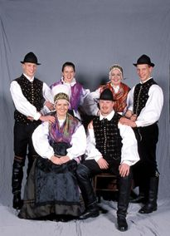
SLOVENSKO LJUDSKO IZROČILO
V deželi tako polni lepot je naš narod dolga stoletja, kljub trdi in težki zgodovini, ustvaril tisoče in tisoče pesmi, pripovedi in ljudskih šeg. Veliko se jih je ohranilo in so uspešno prinešene v današnji čas.

Slide 2
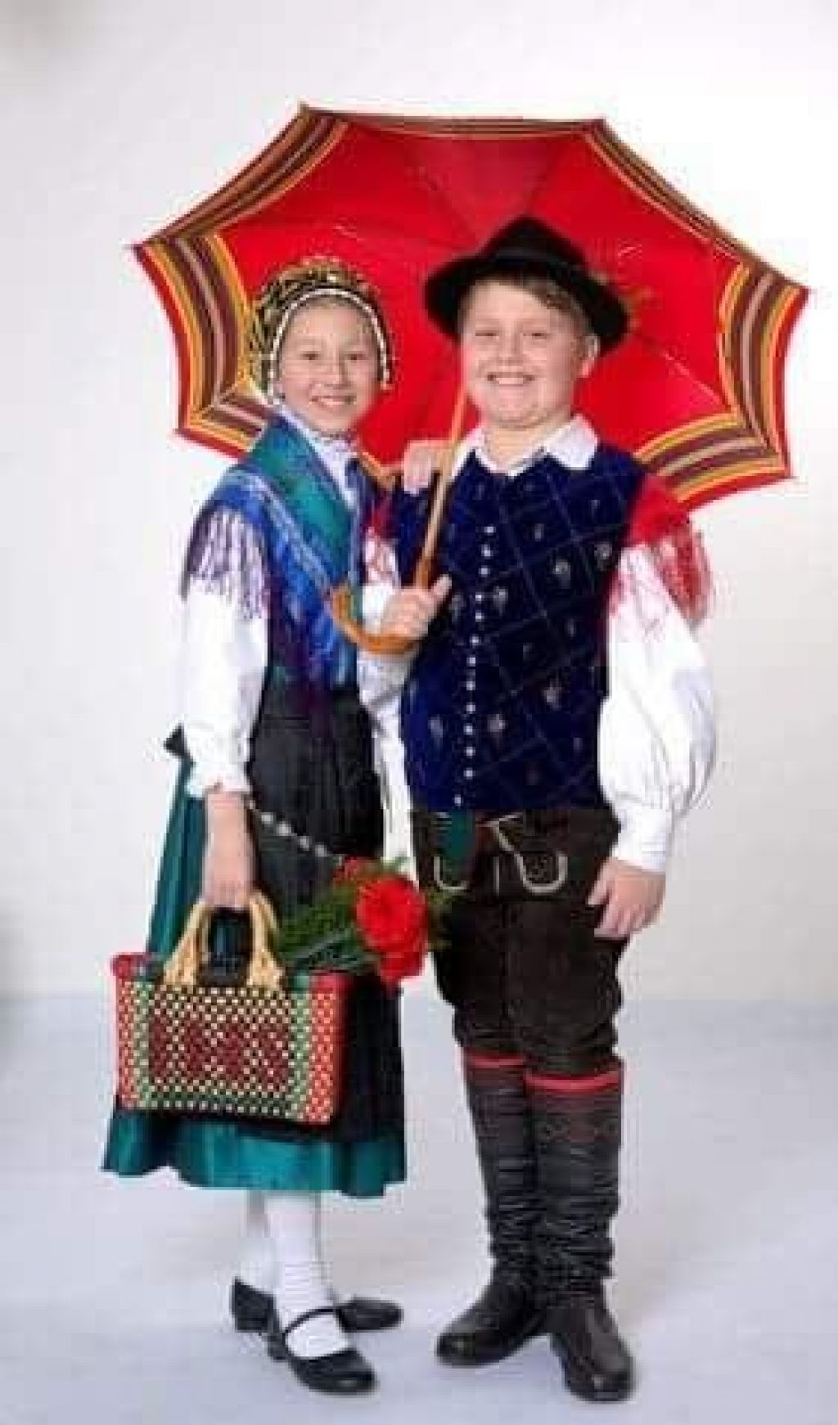
PONOVIMO
Narodna noša je tradicionalno oblačilo nekega naroda.
To je svečano oblačilo, ki so si ga ljudje nadeli ob različnih velikih praznikih..
Slovenija ima pri narodnih nošah zelo bogato izročilo. Poznamo belokranjsko, gorenjsko, primorsko, dolenjsko, koroško, prekmursko, štajersko in še druge.
Vi ste bolj natančno spoznali gorenjsko.
Ali bi mi znali narisati kranjsko „marelo“, pa „irharce“ in avbo? Vesela vsake fotografije vaših ilustracij.

Slide 3
Med slovensko ljudsko izročilo pa spadajo tudi ljudske pesmi.
Zapis v zvezek:
LJUDSKE PESMI 7.4. 2020
To so pesmi, so nastale spontano med ljudmi.
Skozi čas so se spreminjale, vendar so ohranile vsebino.
Iz roda v rod so se prenašale samo s petjem po spominu – kot ustno izročilo.
Ustvarjali so jih:
za razvedrilo,
za posebne priložnosti,
so sestavni del šeg in navad. (konec zapisa)

Slide 4
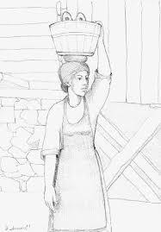
Danes se boš samostojno naučil/a (oziroma ponovil/a, če jo že znaš)
slovensko ljudsko pesem z naslovom Dekle je po vodo šla.
Besedilo pesmice poišči v učbeniku (Radovednih pet) na strani 79.
Na isti strani poišči tudi notni zapis pesmice.
V čem se zapis razlikuje od pesmice na strani 62?
Vidimo notni zapis, kjer so vratovi not obrnjeni navzgor in navzdol.
Navzgor obrnjeni vratovi not so za prvi glas, navzdol obrnjeni pa
nam kažejo melodijo drugega glasu.
Pesmico najprej zapoj sam/a. Zapel/a jo boš enoglasno.
Imaš doma koga, ki bi ti pomagal z drugim glasom?
Le kar korajžno poskusita.

Slide 5
Dekle je po vodo šla
https://www.youtube.com/watch?v=9LWphCWJWPg
Pesmico najprej poslušaj.
Koliko glasno jo zapoje pevski zbor?
Poišči svoj glas in pesmico čim lepše zapoj.
Nato pesmico zapoj še brez posnetka.
V zvezek zapiši naslov:
DEKLE JE PO VODO ŠLA Slovenska ljudska
Pod naslov nariši deklico, ki je šla po vodo in ujela…uporabi domišljijo.

Slide 6
Uspešen/uspešna boš, ko:
boš znal/a povedati, kako so nastale slov. ljudske pesmi;
kako so se prenašale iz roda v rod;
ob kakšnih priložnostih so nastale;
se boš naučil/a pesmico Dekle je po vodo šla na pamet
To bi bilo vse za danes.
Če je bila snov preveč obširna (ali premalo), mi prosim sporoči.
Ali si zmogel/ zmogla sam/a, ali je bila potrebna pomoč staršev?
Vsaka informacija mi bo prišla prav in jo bom naslednjič
pri načrtovanju upoštevala.
Če se bo pa kdo posnel in mi poslal svojo izvedbo na moj naslov
irena.ravnikar@os-makole.si bom pa še bolj vesela.
Ostanite dobro in ostanite zdravi, Irena

